Slide 1

의류 쇼핑몰
데이터 인프라 구축
2팀 김건호

Slide 2
목차
1
프로젝트 개요
2
프로젝트 계획
3
구현
4
향후 계획

Slide 3

Part 1
프로젝트 개요

Slide 4

Part 2
프로젝트 계획

Slide 5

QUESTION.
무엇이 필요할까?

Slide 6
Part 2
프로젝트 계획
현황 분석
아키텍처 구조로 인한 문제
데이터 분석 인프라 부족
단일 장애 지점 위험에 따른 시스템 중단 위험
트래픽 처리 단위 분리 필요
개발,유지보수에 있어 계층별 역할 분리 필요
데이터 통합 시스템 부족으로 인한 데이터 중복, 불일치 문제
분석 도구 및 인프라 부족으로 인사이트 도출이 제한됨
증가하는 데이터 양으로 인한 데이터 처리 속도 저하, 운영 비효율 발생
서비스와 인프라의 종속성 문제
대응 프로세스 부재
서비스와 인프라 간의 강력한 종속성으로 인한 관리, 확장의 어려움
데이터 인사이트에 따른 전략을 빠르게 적용시킬 수 없는 문제점
빠르게 변하는 시장 트렌드에 대비, 대응이 어려움
문제를 감지하는 모니터링 시스템 부재
서비스를 빠르게 적용할 시스템이 필요함

Slide 7
Part 2
프로젝트 계획
목표
인터페이스와 로직 계층 분리
백업을 통한 위험 방지
컨테이너 환경 구축
적절한 인사이트 도출 및 대시보드 구성
데이터 분석 워크플로우 구축
쇼핑몰 인프라
데이터 분석
클라우드 환경
대응 프로세스
고가용성 및 안정성을 확보할 수 있는 클라우드 환경 구축
빠르게 대응할 수 있는 모니터링 시스템 구축
CI/CD를 통한 빠른 개선 프로세스

Slide 8
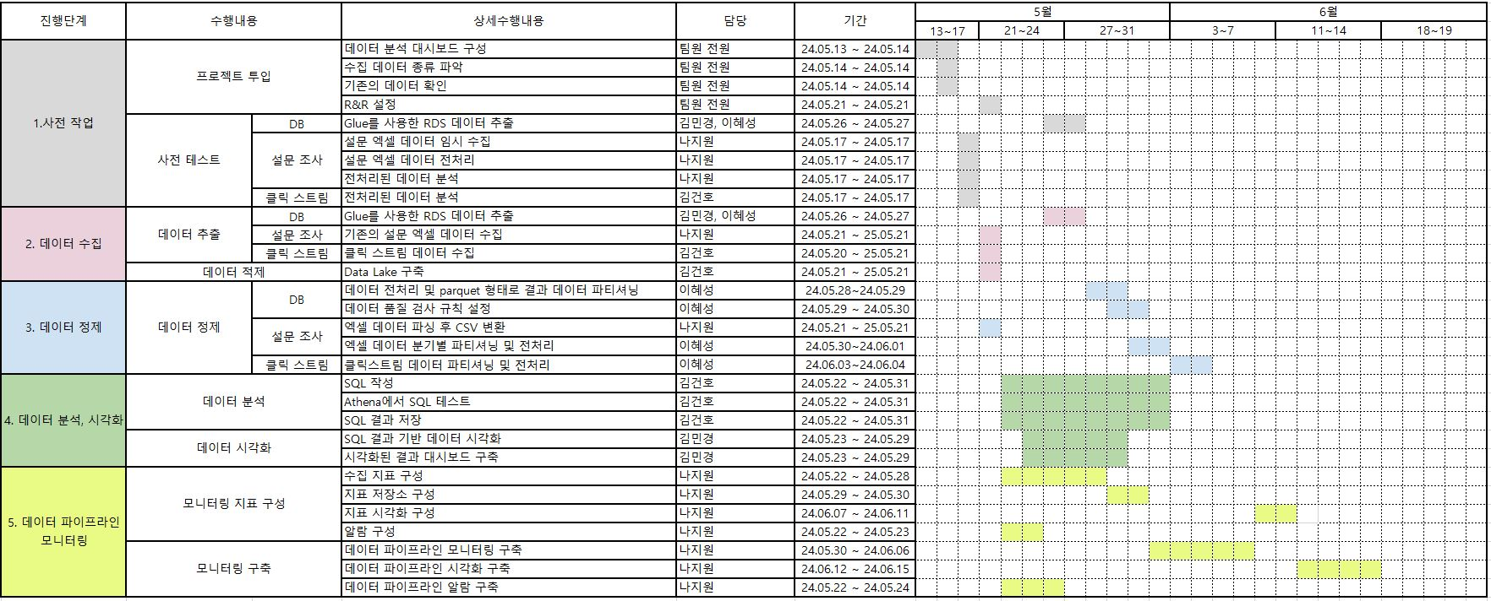
Part 2
프로젝트 계획
일정(WBS)

Slide 9
Part 2
프로젝트 계획
데이터 분석 흐름
데이터 수집 및 저장
데이터 시각화 및 인사이트 도출
수집
분석
시각화
데이터 전처리 및 분석

Slide 10
Part 2
프로젝트 계획
수집 데이터 종류
설문조사
고객 정보
로그 정보
유입경로 및 선호도 기반
기존 데이터와 비교
거주 지역 및 나이, 성별과
같은 고객 정보
세션 정보 및 로그 정보

Slide 11
Part 2
프로젝트 계획
기대효과
안정적 인프라
운영
효과적인
인사이트 도출
빠른 시장 대응력

Slide 12

Part 3
구 현
ⓒSaebyeol Yu. Saebyeol’s PowerPoint

Slide 13

QUESTION.
어떻게 구현했나?

Slide 14
Part 3
구현
[ ]
전체 구성도

Slide 15
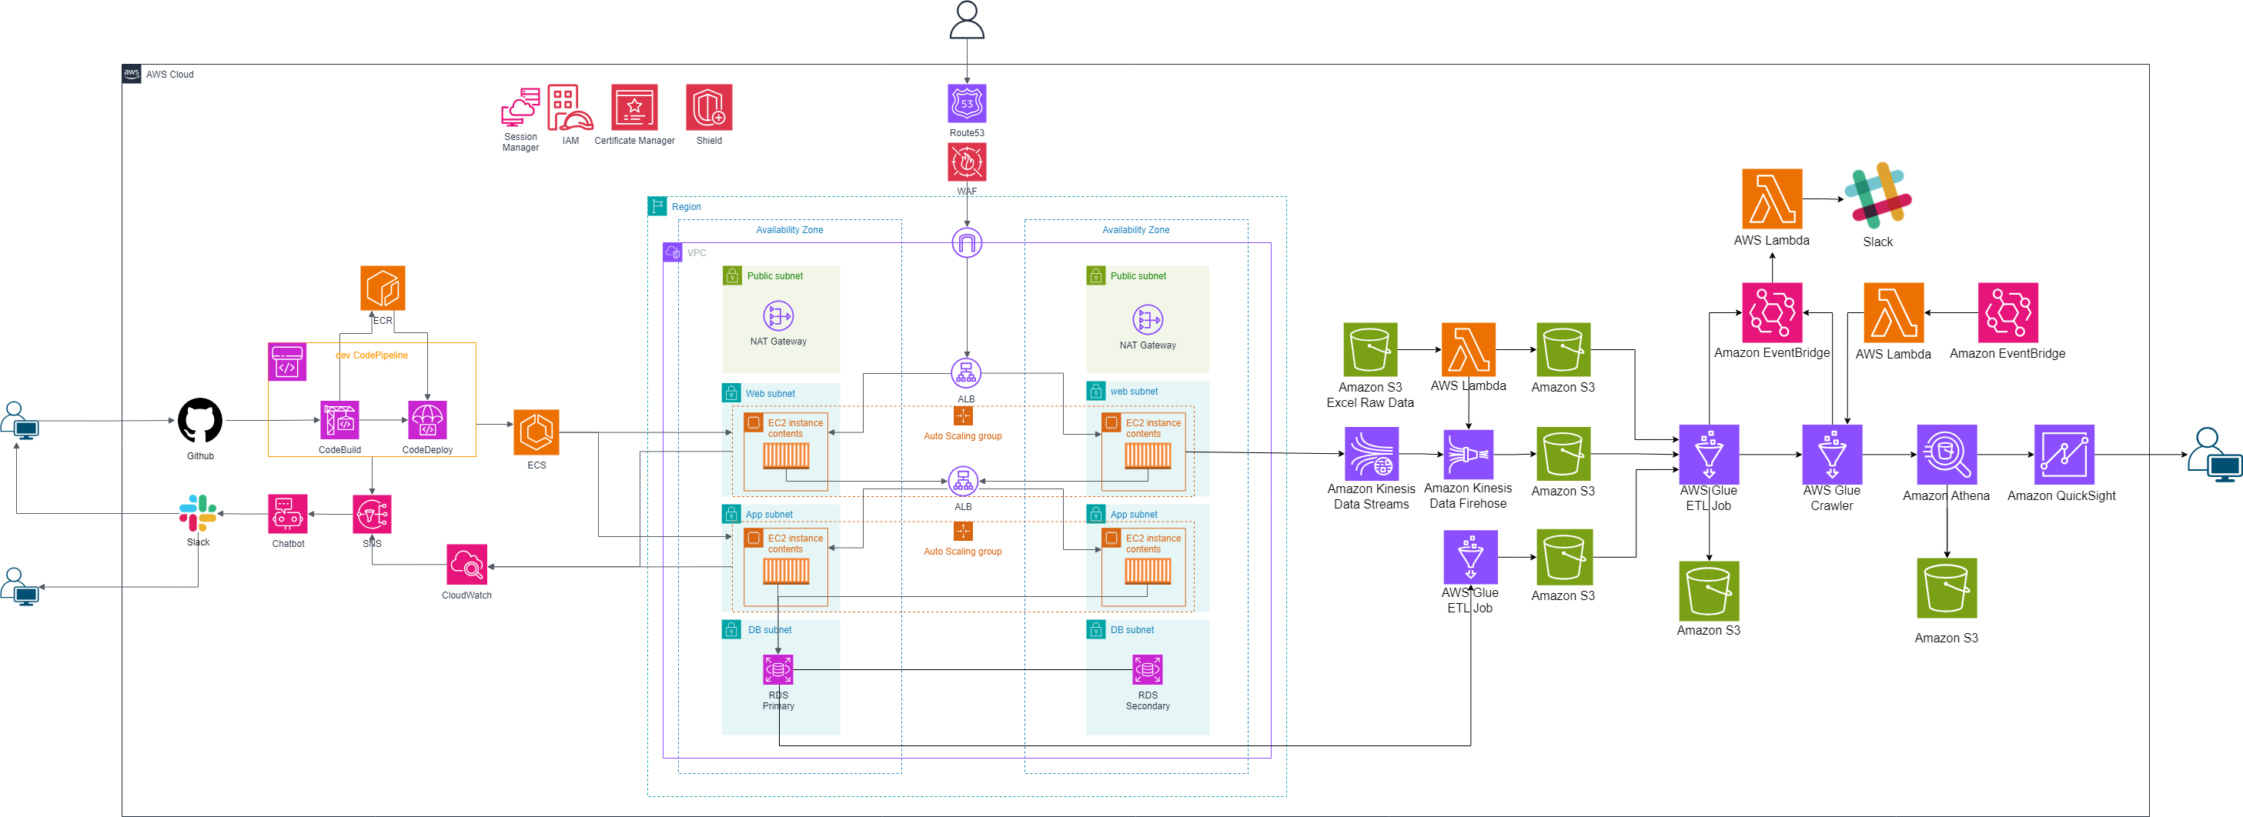
Part 3
구현
3tier
컨테이너

Slide 16
Part 3
구현
[ ]
3tier

Slide 17
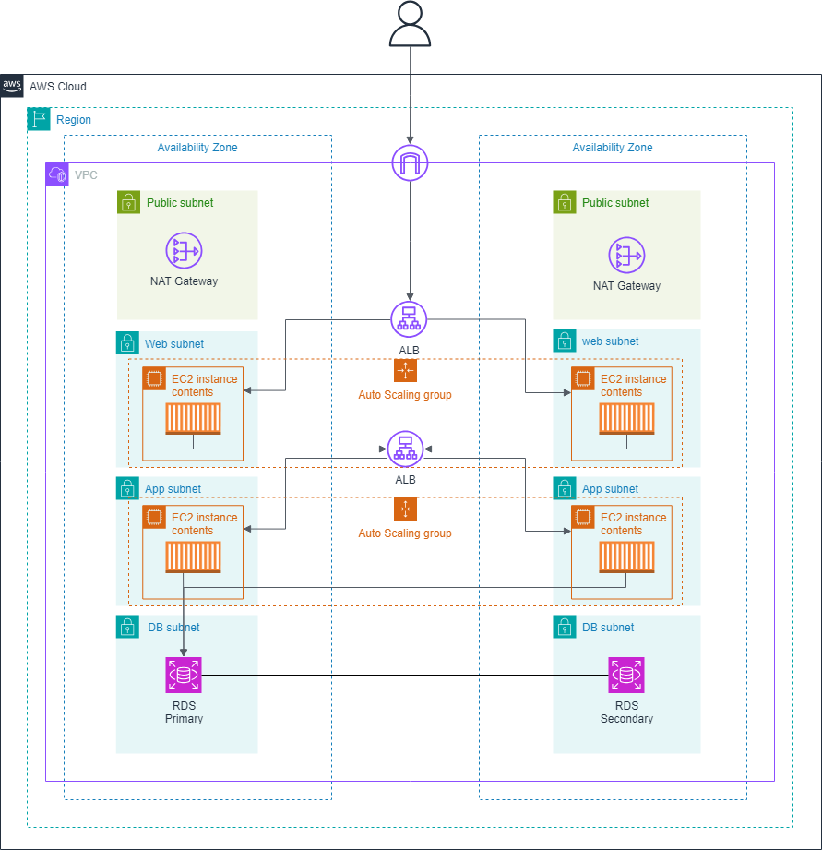
Part 3
구현
Web, app, db 3계층 분리
부한 분산을 위한 로드밸런싱
고가용성을 위한 오토스케일링
3tier
컨테이너
관리를 위한 ECS 오케스트레이션 툴
백업
RDS active standby를 통한 백업 전략

Slide 18
Part 3
구현
[ ]
데이터 분석

Slide 19
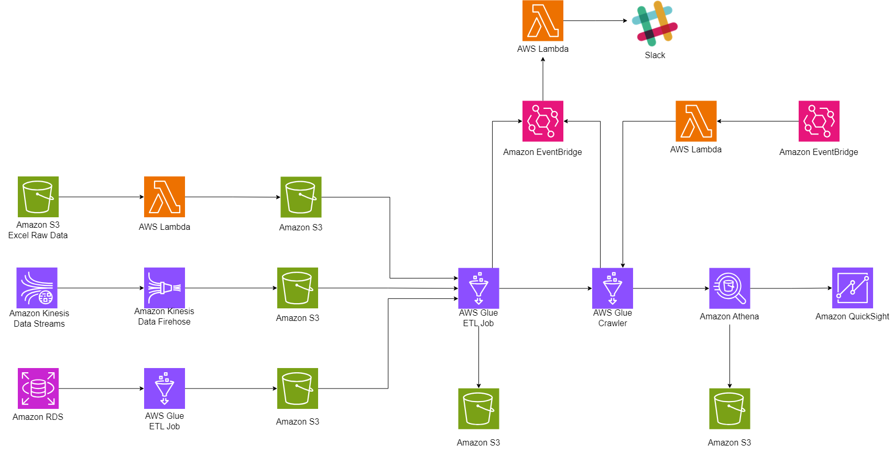
Part 3
구현
유입경로, 선호도 조사
기존 데이터와 비교하여 인사이트 도출
설문조사
성별, 나이, 국가와 같은 고객 정보
고객 성향이나 매출과 같은 정보 파악
고객 정보
세션 및 로그 정보 수집
시간대별 클릭, 세션 유지 시간 정보 파악
로그 정보

Slide 20
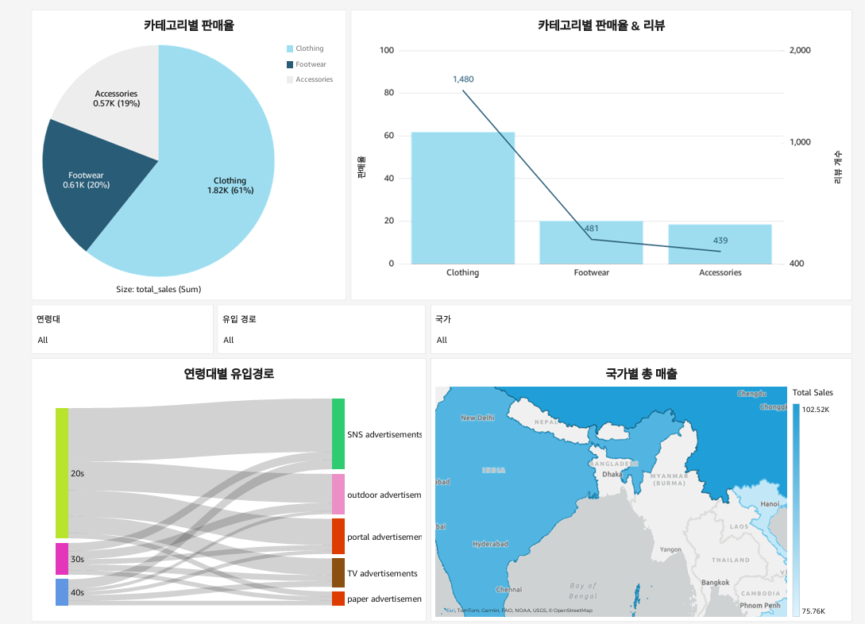
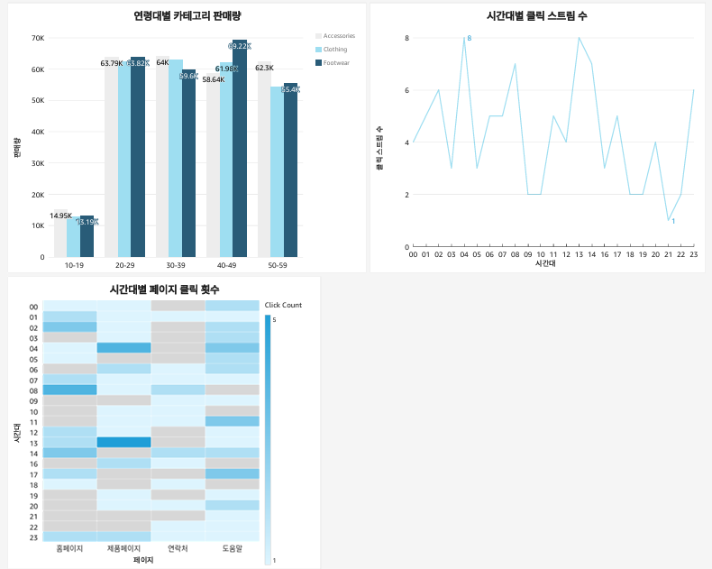
Part 3
구현
대시보드

Slide 21
Part 3
구현
[ ]
CI/CD

Slide 22
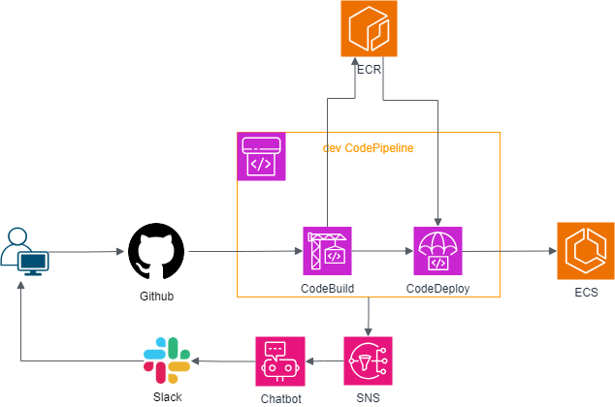
Part 3
구현
Github를 통한 코드 버전 관리
Codepipeline을 통한 파이프라인 구성
프라이빗 레지스트리
파이프라인
알림
Code pipeline 상태 체크 알림 설정

Slide 23
Part 3
제목을 입력하세요
[ ]
모니터링

Slide 24
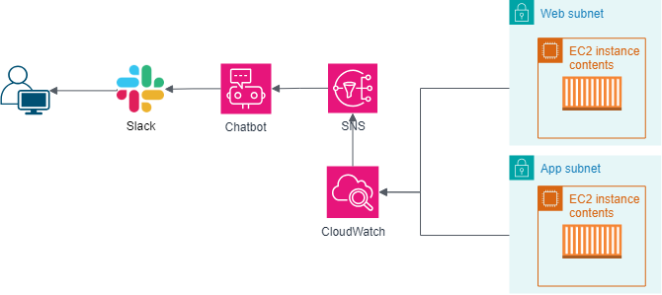
Part 3
구현
CPU 사용률 기준
시간대별 부하 파악 및 개선으로 다운타임 방지
지표
이미지
저장소
알림
설정 기준 사용률 초과 시 알람 트리거

Slide 25

Part 4
향후 계획
ⓒSaebyeol Yu. Saebyeol’s PowerPoint

Slide 26
Part 4
향후 계획
항목 | 내용 | 내용 | 내용
3tier | 내용을 입력하세요 | 내용을 입력하세요 | 내용을 입력하세요
CI/CD | 내용을 입력하세요 | 내용을 입력하세요 | 내용을 입력하세요
모니터링 | 내용을 입력하세요 | 내용을 입력하세요 | 내용을 입력하세요
백업 | 내용을 입력하세요 | 내용을 입력하세요 | 내용을 입력하세요
데이터 분석 | 내용을 입력하세요 | 내용을 입력하세요 | 내용을 입력하세요

Slide 27
감사합니다
Q&A

